Slide 1

RESOLUCIÓN DE CONFLICTOS
2020 El Año del Hacer

Slide 2
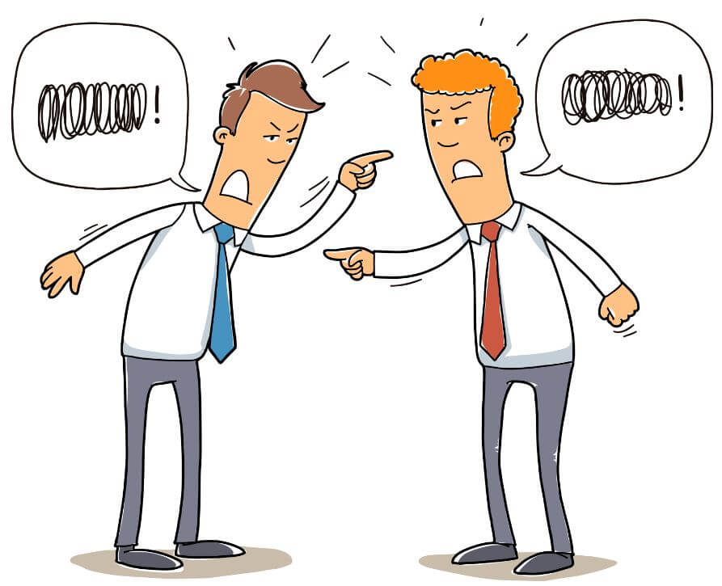
¿Qué es un conflicto?
Situaciones en las que dos o más personas entran en oposición o desacuerdo
porque sus posiciones, intereses, necesidades, deseos o valores son incompatibles, o son percibidos como incompatibles

Slide 3

¿Los conflictos son positivos
o negativos?

Slide 4
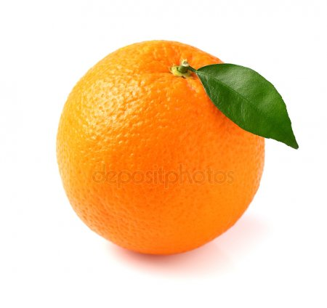
¿Cómo resolvemos un conflicto?

Slide 5
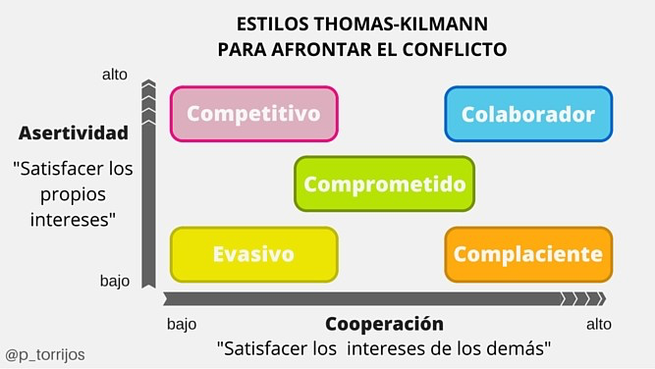

Slide 6

Para tener en cuenta…
Separar los problemas de las personas
Comunicación Efectiva
Escucha Activa
Comunicación Asertiva

Slide 7
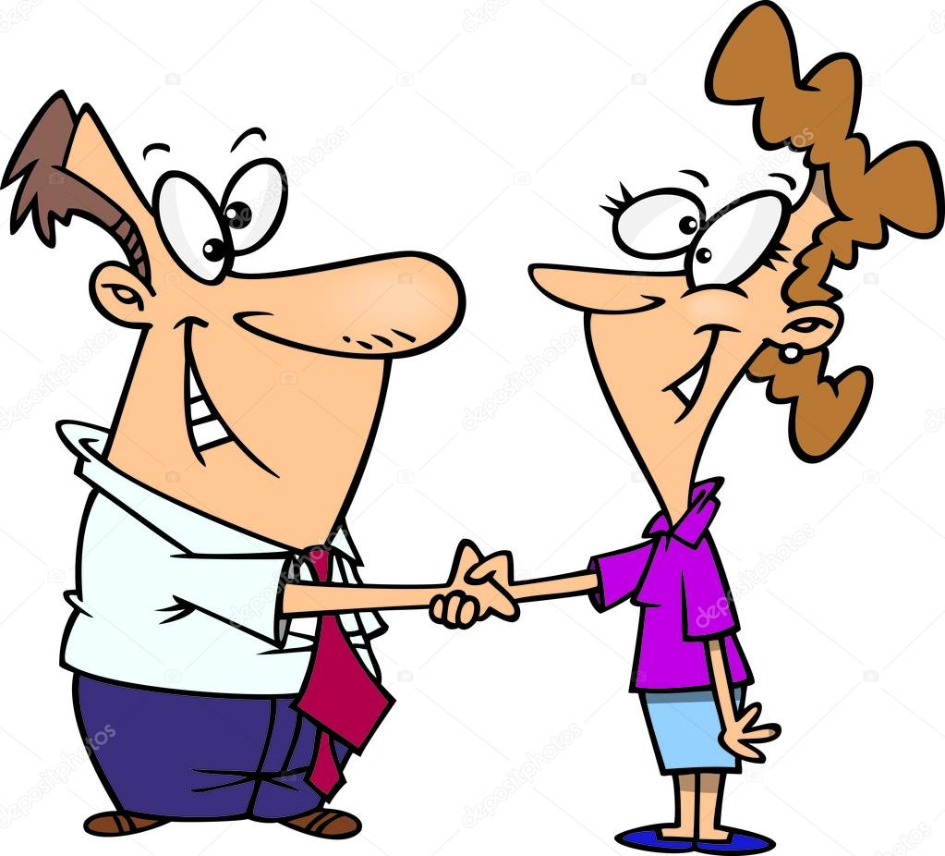
Técnicas para la solución
de conflictos
Negociación
Mediación
Arbitraje

Slide 8
TÉCNICAS | NEGOCIACIÓN | ARBITRAJE | MEDIACIÓN/ CONCILIACIÓN
FINALIDAD | Llegar a un acuerdo | Aplicación justa de la norma | Búsqueda de soluciones
INTERVENCIÓN DE TERCEROS | No hay | Alguien que ejerce el poder con atribuciones | Mediador
QUIEN RESUELVE? | Las partes | El árbitro | Las partes involucradas
RESULTADO | Ambos ganan y pierden | Compromiso de las partes y sanción | Ambos ganan.

Slide 9
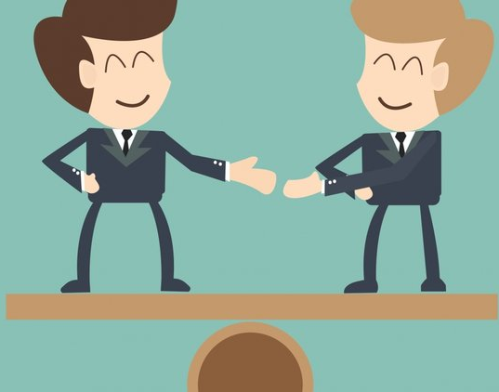
Negociación
Qué es
Método en el que las partes encuentran una solución mediante un acuerdo pactado por ellas mismas
Las partes involucradas. No interviene un tercero.
Quién resuelve
Acuerdan de tal manera que ambos ganen.
Las partes

Slide 10
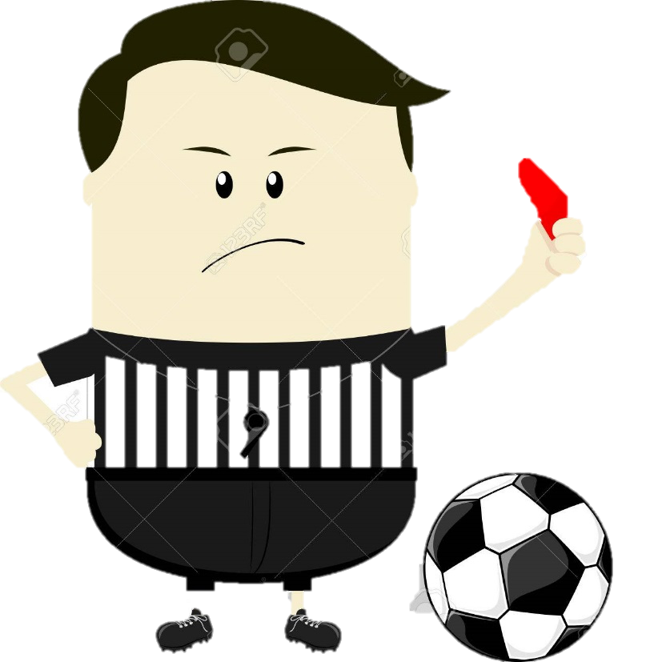
Arbitraje
Qué es
Método en el que la solución viene impuesta por un tercero o viene impuesta desde el exterior.
Un tercero designado por las partes impondrá la solución.
Quién resuelve
Tomar e imponer decisiones
Qué hace El Arbitro
Acatan el laudo que ejecuta el árbitro
Las partes

Slide 11

Mediación
Qué es
Método en el que las partes encuentran una solución mediante un acuerdo pactado por ellas mismas
Un tercero profesional e imparcial, controlará la intervención no el contenido
Quién resuelve
No propone, ni recomienda, ni se posiciona. Facilita la comunicación.
El mediador, hará todo lo posible para que sean las mismas partes las que, busquen y encuentren sus propias soluciones
Qué hace El Mediador
Acuerdan la decisión sobre sus problemas
Las partes

Slide 12
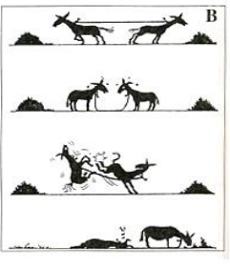
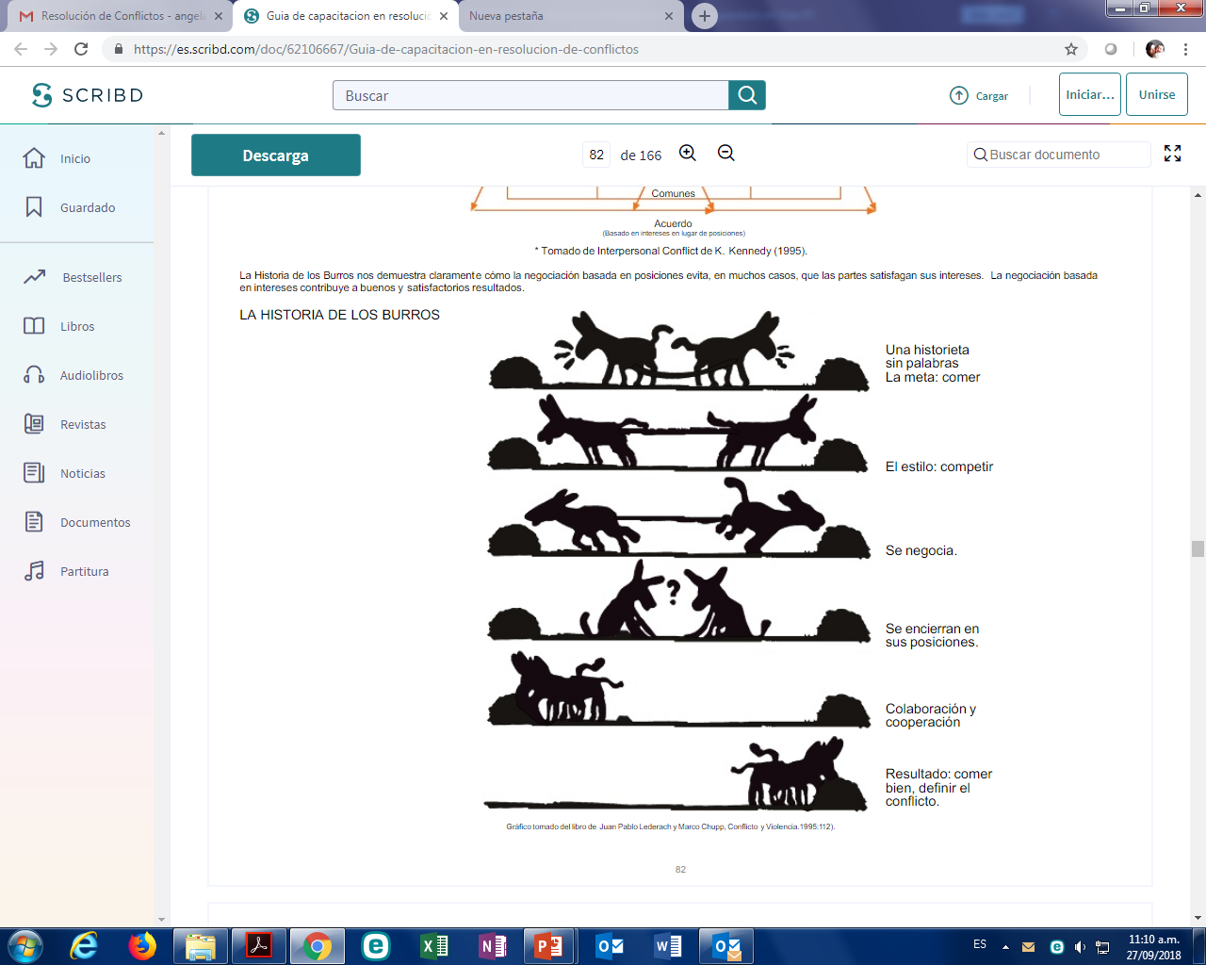

Slide 14
RECOMENDACIONES PARA LA
GESTIÓN DE CONFLICTOS
Detectar el problema
Ver el rompecabezas con perspectiva
Analizar la situación
Definir objetivos
Crear condiciones
Informarse de la situación
Debatir el problema
Buscar soluciones
Hacer un seguimiento

